Slide 1
Quadratische Gleichungen Parametervariation – Große Lösungsformel

Slide 2
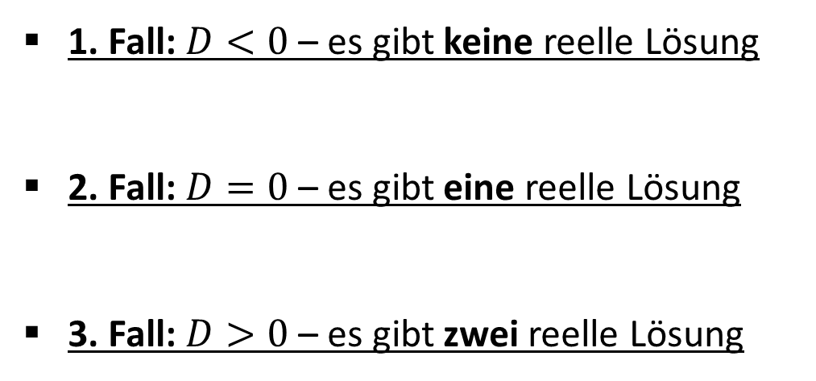
F$all 3a −Allgemeine Form: ax²+bx+c=0$
Große Lösungsformel
$$x_{1,2}=\frac{−b±\sqrt{b^{2}−4ac}}{2a}$$
$$D=b^{2}−4ac$$
1. Fall: $D<0$ – es gibt keine reelle Lösung
2. Fall: $D=0$ – es gibt eine reelle Lösung
3. Fall: $D>0$ – es gibt zwei reelle Lösung

Slide 3
Bsp.) Bestimme den Wert a jeweils so, dass die quadratische Gleichung keine, eine bzw. zwei reelle Lösung(en) hat. Gib die Bedingung für a für den jeweiligen Lösungsfall an.
$$ax^{2}+8x+2=0$$
$$D=b^{2}−4ac$$
Schritt 1: $D=0$ – es gibt eine reelle Lösung

Slide 4
Bsp.) Bestimme den Parameter b so, dass die quadratische Gleichung genau eine reelle Lösung besitzt.
$${2x}^{2}+bx+2=0$$

Slide 5
Bsp.) Bestimme den Wert c jeweils so, dass die quadratische Gleichung keine, eine bzw. zwei reelle Lösung(en) hat. Gib die Bedingung für a für den jeweiligen Lösungsfall an.
$$−3x²−5x+c=0$$
$$D=b^{2}−4ac$$

Slide 6
Quadratische Gleichungen Kleine Lösungsformel (Parametervariation – Anzahl der Lösungen)
Ausblick – nächstes Lernvideo

